Slide 1
E3-H题
作者：何启荣

Slide 2
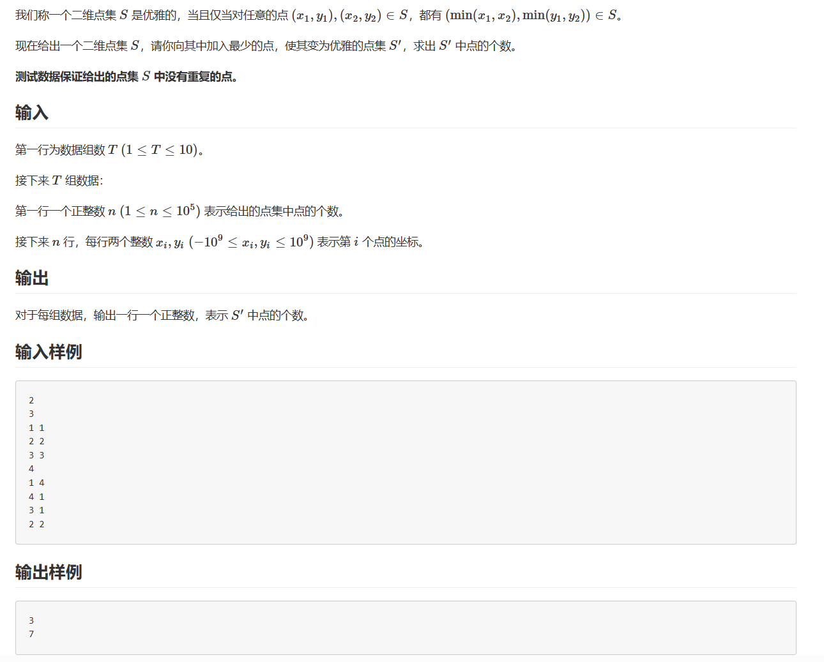
题目

Slide 3
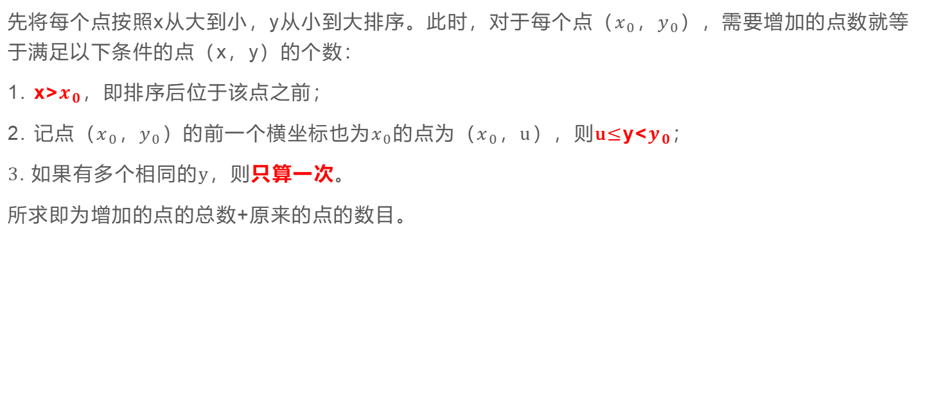
解题思路
先将每个点按照x从大到小，y从小到大排序。此时，对于每个点（$x_{0}$，$y_{0}$），需要增加的点数就等于满足以下条件的点（x，y）的个数：
1. x>$x_{0}$，即排序后位于该点之前；
2. 记点（$x_{0}$，$y_{0}$）的前一个横坐标也为$x_{0}$的点为（$x_{0}$，u），则u$≤$y<$y_{0}$；
3. 如果有多个相同的y，则只算一次。
所求即为增加的点的总数+原来的点的数目。

Slide 4
解题思路-演示
排序后的点 增加的点数 增加的点
（5，2） +0
（5，6） +0
（5，9） +0
（3，2） +0
（3，4） +1 （3,2）
（3，10） +2 （3,6）（3,9）
（1，2） +0
（1，7） +3 （1,2）（1，4）（1,6）

Slide 5
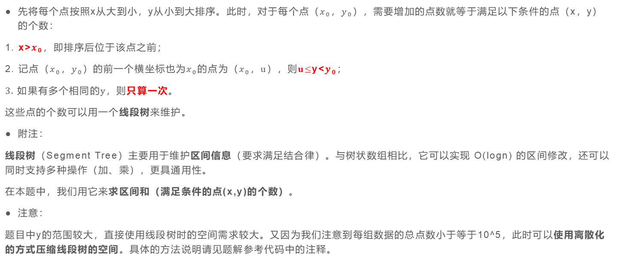
解题思路
先将每个点按照x从大到小，y从小到大排序。此时，对于每个点（$x_{0}$，$y_{0}$），需要增加的点数就等于满足以下条件的点（x，y）的个数：
1. x>$x_{0}$，即排序后位于该点之前；
2. 记点（$x_{0}$，$y_{0}$）的前一个横坐标也为$x_{0}$的点为（$x_{0}$，u），则u$≤$y<$y_{0}$；
3. 如果有多个相同的y，则只算一次。
这些点的个数可以用一个线段树来维护。
附注：
线段树（Segment Tree）主要用于维护区间信息（要求满足结合律）。与树状数组相比，它可以实现 O(logn) 的区间修改，还可以同时支持多种操作（加、乘），更具通用性。
在本题中，我们用它来求区间和（满足条件的点(x,y)的个数）。
注意：
题目中y的范围较大，直接使用线段树时的空间需求较大。又因为我们注意到每组数据的总点数小于等于10^5，此时可以使用离散化的方式压缩线段树的空间。具体的方法说明请见题解参考代码中的注释。

Slide 6
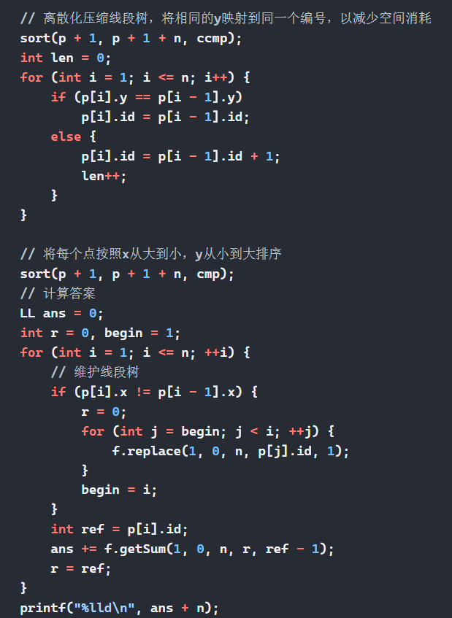
核心代码

